Slide 1
ডিজিটাল মাল্টিমিডিয়া ক্লাশে সবাইকে স্বাগতম

Slide 2
পরিচিতি
মোঃ জিয়াউর রহমান
সিনিয়র সহঃ শিক্ষক
কালাপাহাড়িয়া ইউনিয়ন উচ্চ বিদ্যালয়
আড়াইহাজার, নারায়ণগঞ্জ
মোবাইলঃ ০১৮১৩-০৩৭৪১১
ইমেইলঃ ziaur192@gmail.com
শ্রেণিঃনবম বিষয়ঃ বিজ্ঞান
অধ্যায়ঃপ্রথম ( উন্নততর জীবনধারা )
পাঠঃ ড্রাগ

Slide 3
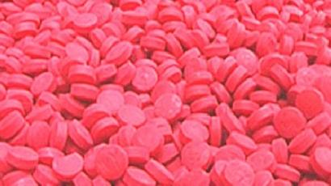
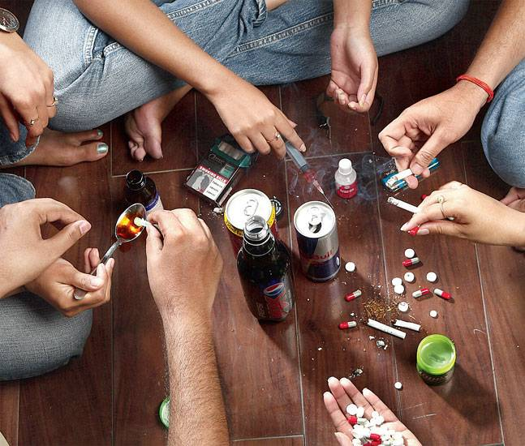
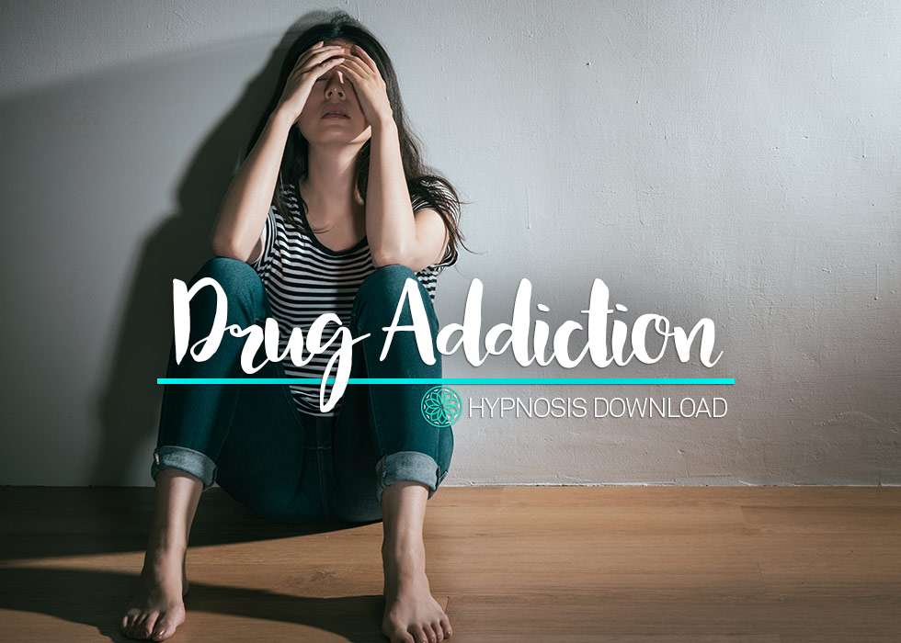
নিচের ছবিগুলো লক্ষ করো -
ইয়াবা
মাদক দ্রব্য
মাদকাসক্ত ব্যক্তি

Slide 4
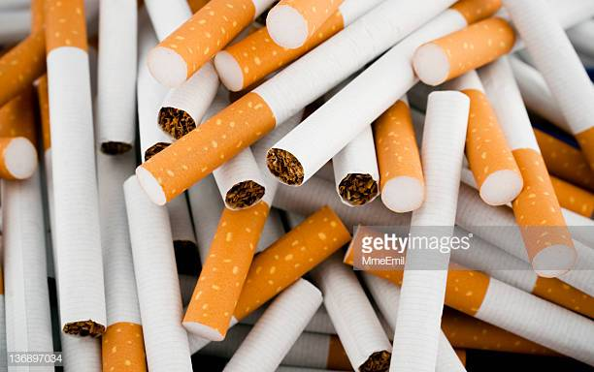
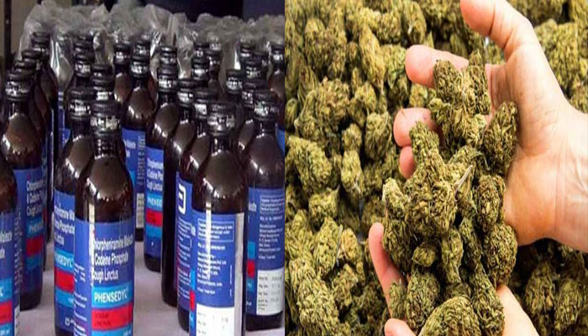
আজকের পাঠ ড্রাগ
সিগারেট
ফেন্সিডিল ও গাঁজা

Slide 5
এই পাঠ শেষে শিক্ষার্থী---
ধূমপান কি তা সংজ্ঞায়িত করতে পারবে।
ধুমপানের ক্ষতিকর দিক বর্ণনা করতে পারবে।
মাদকাসক্তির লক্ষণ ব্যাখা করতে পারবে।
মাদকাসক্তির কারণ উল্লেখ করতে পারবে।
মাদকাসক্তি থেকে রক্ষা পাওয়ার উপায় বর্ণনা করতে পারবে।

Slide 6
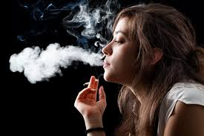
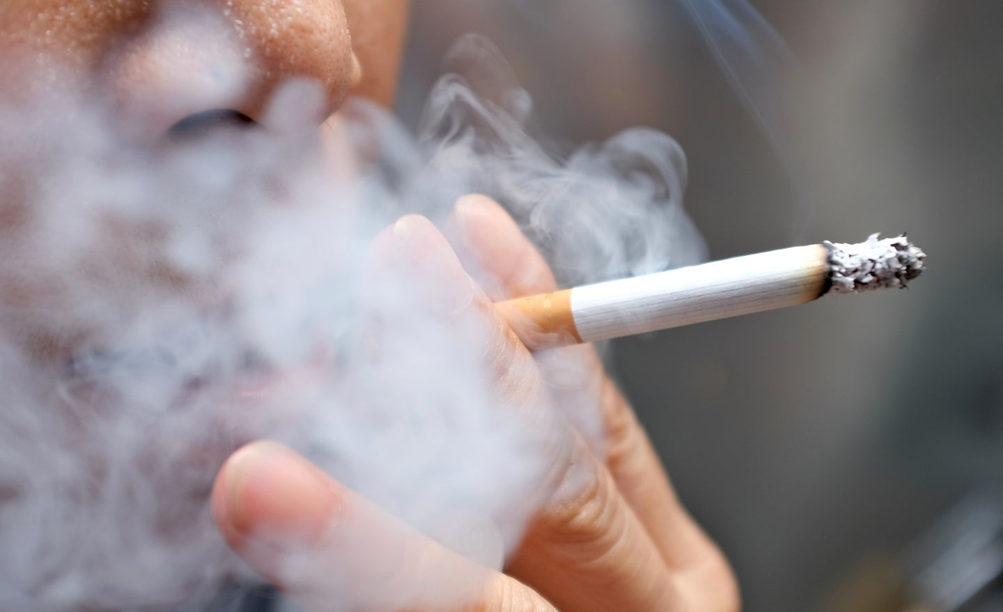
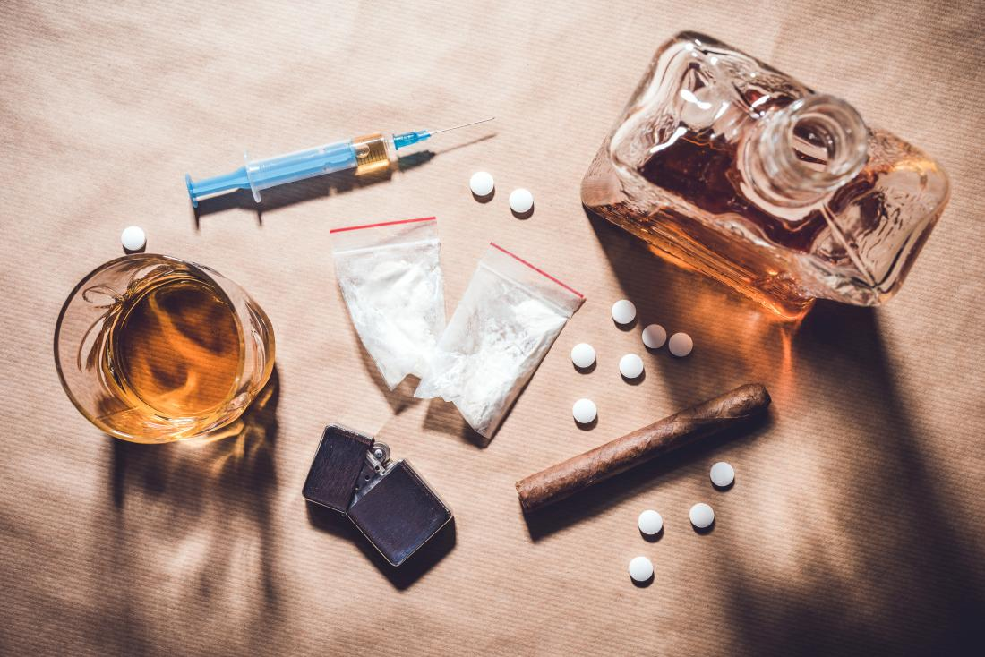
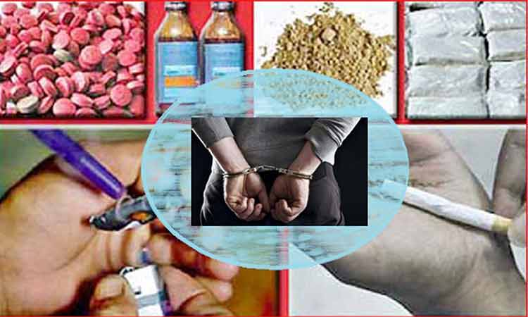
নিচের ছবিগুলো ভালো করে লক্ষ্য করো----
এগুলো কিসের ছবি ?
এখানে কি দেখতে পাচ্ছ ?
ধূমপান কি ?
কয়েকটি ড্রাগ বা মাদকদ্রব্যের নাম বলো-

Slide 7
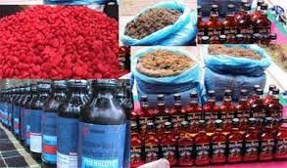
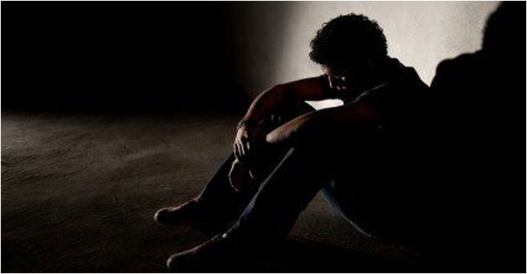
নিচের ছবিগুলো লক্ষ্য কর--
মাদকের সহজলব্যতা
খারাপ সাহচর্য
একাকিত্ব ও নিঃসঙ্গতা
উপরোক্ত তথ্যের আলোকে মাদকাসক্তে আক্রান্ত হওয়ার আর কি কি কারণ থাকতে পারে ?

Slide 8
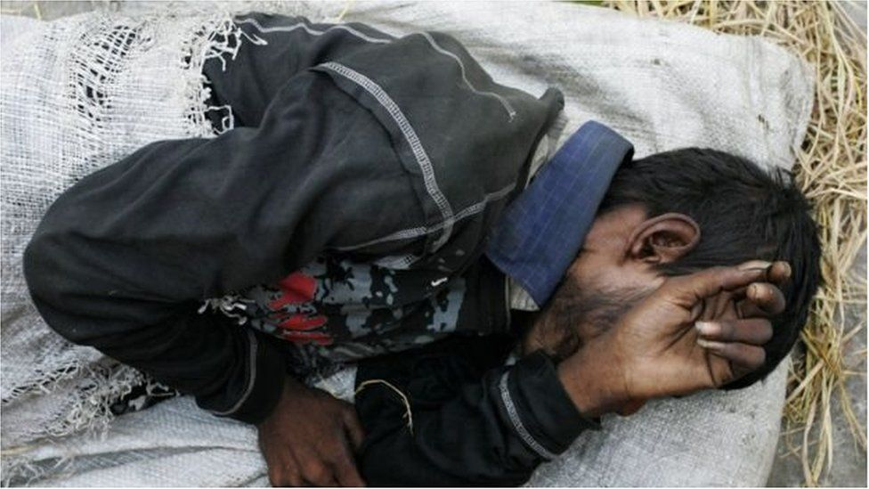
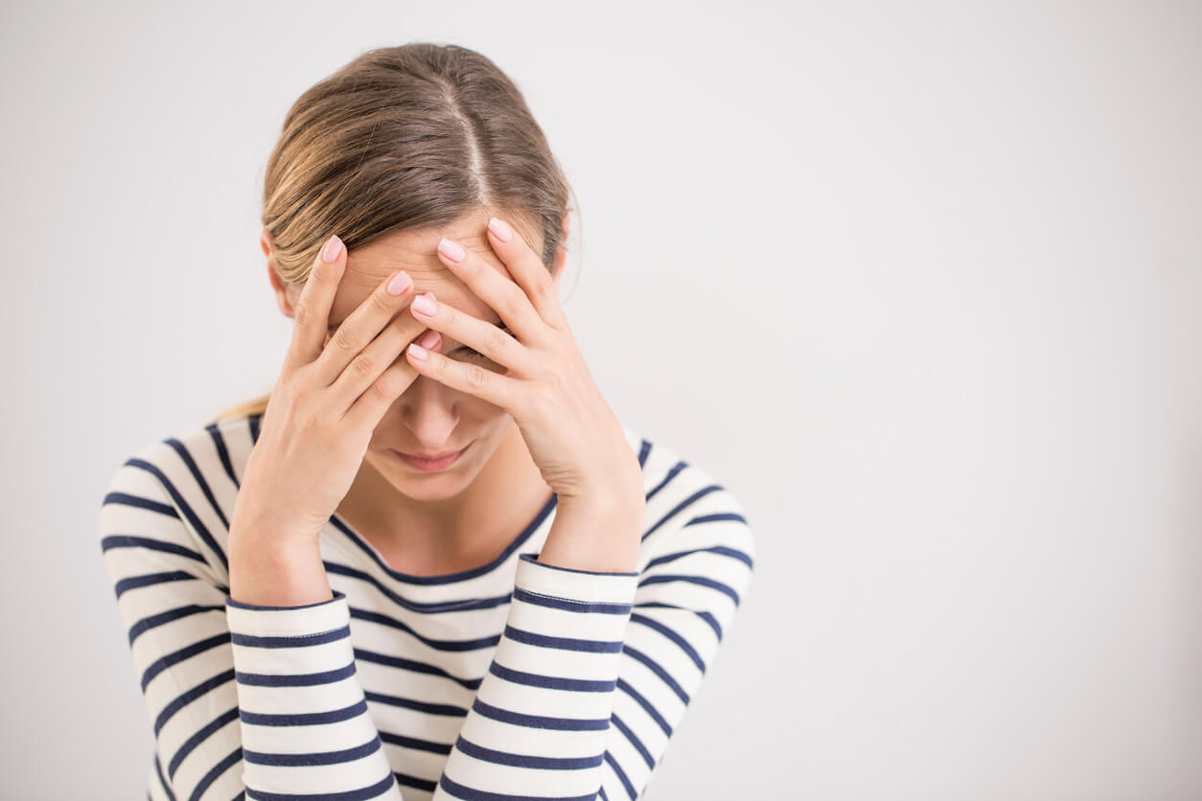
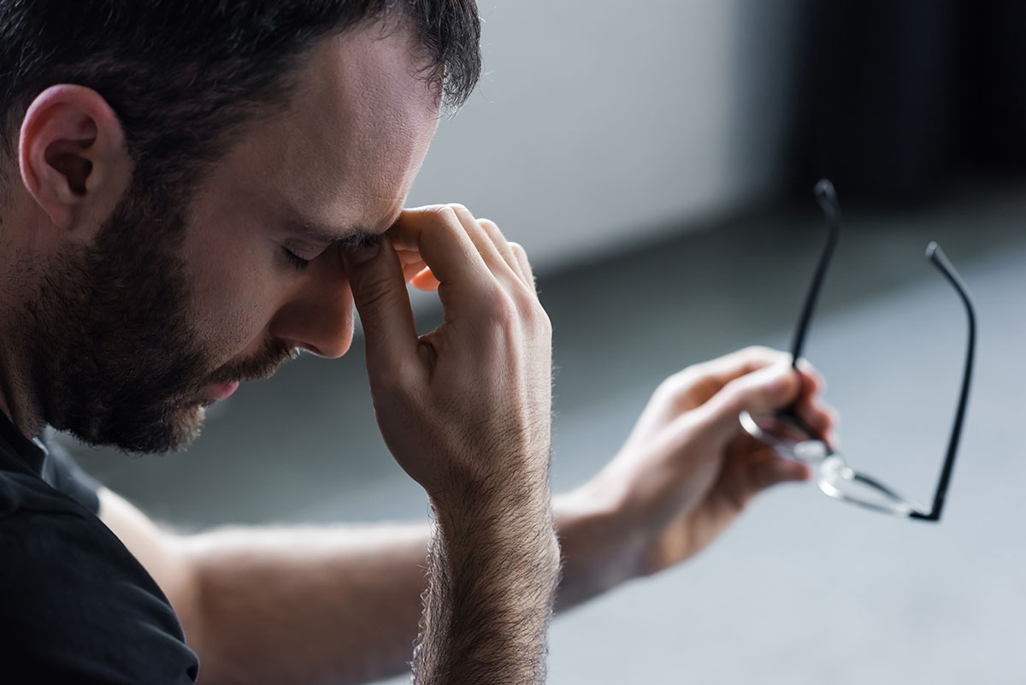
নিচের চিত্রগুলো ভালো করে লক্ষ্য করো---
মাদকে আক্রান্ত হওয়ার লক্ষণ
মাদকে আক্রান্ত হওয়ার আর কি কি লক্ষণ আছে ? পূর্বে নির্ধারিত গ্রুপে বিভক্ত হয়ে খাতায় লিপিবদ্ধ করো---

Slide 9
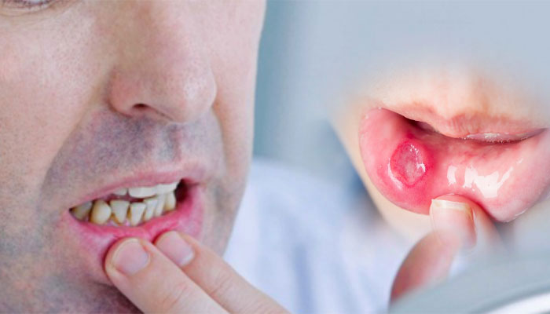
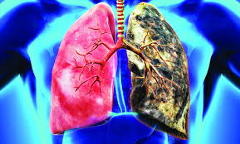
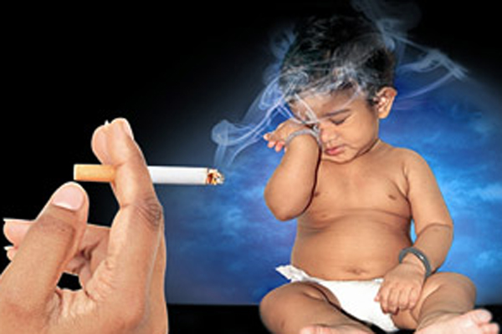
ছবিগুলো দেখ এবং মাদকের ভয়াবহতা লক্ষ্য করো--
মাদক সেবনে ঠোঁটের রোগ
ধূমপানে ফুসফুসের রোগ
ধূমপানে শিশুর ক্ষতি

Slide 10
নিচের ভিডিওটি মনোযোগসহকারে দেখো ---

Slide 11
মাদকাসক্তির লক্ষণগুলো মনোযোগ দিয়ে লক্ষ্য করো---
খাওয়ার প্রতি আকর্ষণ কমে যায়
সবসময় অগোছালোভাবে থাকে
দৃষ্টিতে অস্বচ্ছতা ও চোখ লাল হওয়া
কোনো কিছুতে আগ্রহ না থাকা এবং ঘুম না হওয়া
কর্মবিমুখতা ও হতাশা
শরীরে অত্যধিক ঘাম নিঃসরণ
সবসময় নিজেকে সবার থেকে দূরে রাখা
আলস্য ও উদ্বিগ্ন ভাব
মনঃসংযোগ না থাকা, টাকা-পয়সা চুরি করা এমনকি মাদকের টাকার জন্য বাড়ির জিনিসপত্র সরিয়ে গোপনে বিক্রি করা ইত্যাদি।

Slide 12
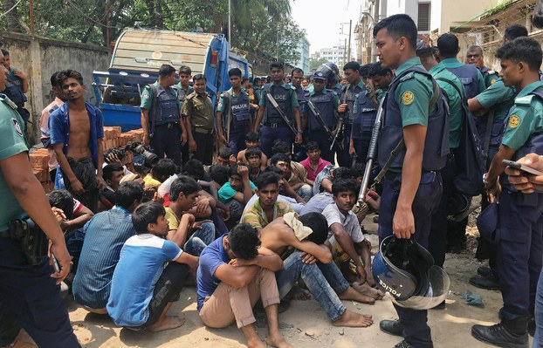
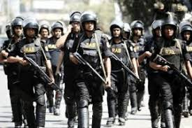
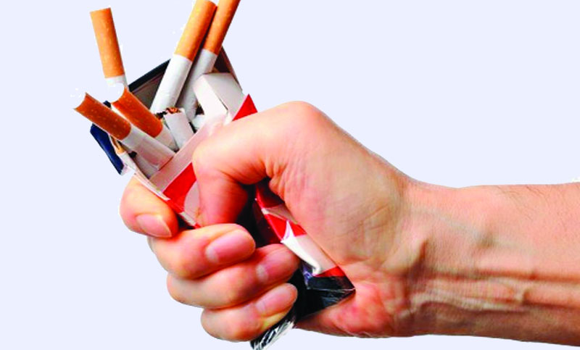
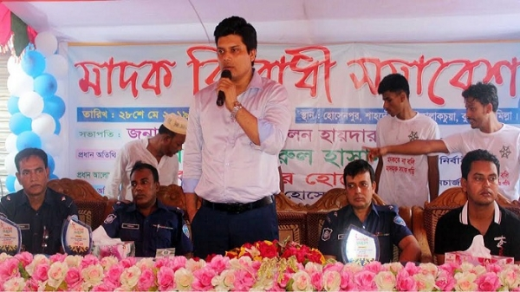
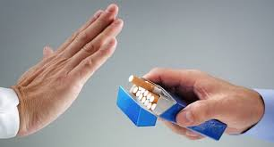
ড্রাগ আসক্তি নিয়ন্ত্রণ
আইনের কঠোর প্রয়োগ করা
মাদক বিরুধী অভিযান জোরদার করা
দৃঢ় মনোবল
সচেতনতা- মূলক সভা
মাদককে না বলা

Slide 13
নিচের প্রশ্নগুলোর উত্তর দাও---
১। আমাদের সবচেয়ে পরিচিত মাদক হচ্ছে –
ক) গাঁজা খ) আফিম গ) ধূমপান ঘ) ইয়াবা
গ) ∙
২। ফুসফুসে ক্যান্সার হলে প্রায় কত বছরের মধ্যে মৃত্যু হয় ?
ক) ৩ খ) ৫ গ) ২ ঘ) ৪
খ) ∙
৩। সবচেয়ে মারাত্মক ড্রাগ নিচের কোনটি ?
ক) কোকেন খ) ভাং গ) হেরোইন ঘ) মদ
গ) ∙
৪। ড্রাগকে আমরা সাধারণ ভাষায় কি বলি ?
ক) মাদক খ) ধূমপান গ) বিষপান ঘ) এইডস
ক) ∙

Slide 14
বাড়ির কাজ
১। আমাদের যুবসমাজ মাদকে আসক্ত হওয়ার পেছনে প্রধান কি কি কারণ আছে বলে তুমি মনে কর ?
২। দৃঢ় মনোবলই মাদকের ভয়ানক ছোবল থেকে মুক্তির উপায় – উক্তিটি ব্যাখ্যা কর।

Slide 15
আগামী ক্লাশে আমন্ত্রন জানিয়ে আজকের মতো এখানেই সমাপ্ত করলাম
সবাইকে ধন্যবাদ
আল্লাহ হাফেজ

